Slide 1
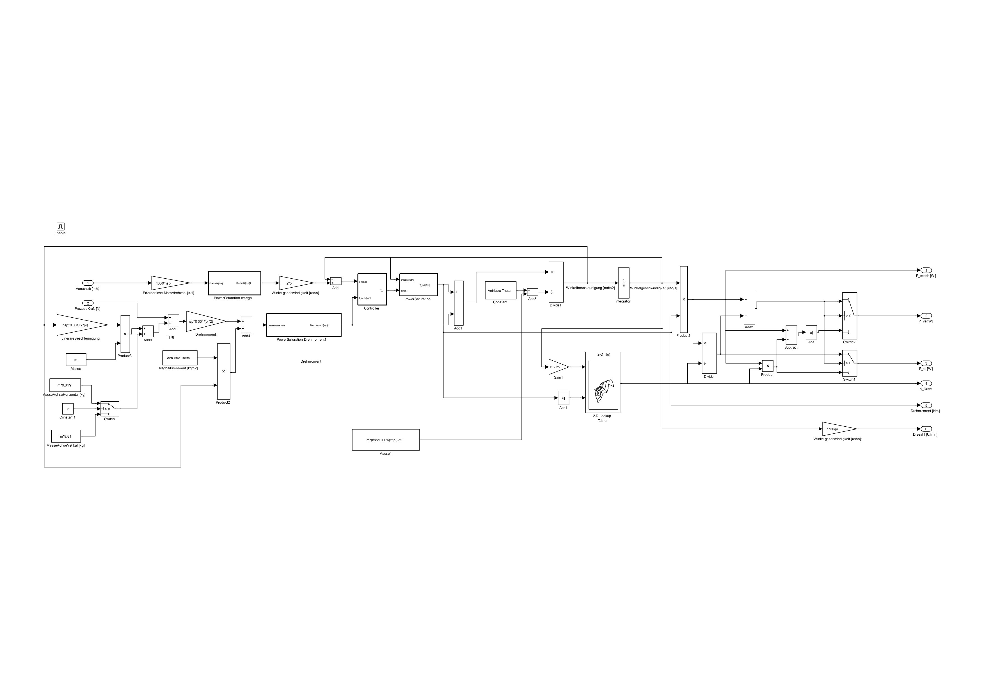
Von Vorschub zur Winkelgeschwindigkeit
Input
Trägheitsmoment Rotor
Betrag
Trägheitsmoment Tisch und Motor
Input: Geforderte Kraft
Prozesskraft
Beschleunigung der Masse (Motor Tisch)
Bewegung der Masse (Motor, Tisch)
Beschleunigung des Rotors

